Slide 1


8
Grandes desafíos políticos y sociales del mundo de hoy
Octubre - Diciembre 2026

Slide 2

“8 grandes desafíos políticos y sociales del mundo de hoy”
¿Te interesa entender qué esta pasando en el mundo? ¿Quieres formar tu propio criterio sobre la realidad política y social? ¿Quieres comprometerte como joven en la construcción de una sociedad más justa, libre y humana?
Migración. Seguridad. Ideología woke. Transhumanismo. Demografía. Vivienda. Geopolítica. España. Son algunos de los grandes debates de nuestro tiempo. Todo el mundo tiene algo que decir. Pero no todo el mundo sabe por qué piensa lo que piensa.
Este programa es para jóvenes que quieren ir un paso más allá: entender qué está pasando, cuestionar las ideas dominantes y construir un criterio propio.
4 sesiones. 8 grandes desafíos. Una oportunidad para aprender de los mejores.

Slide 3

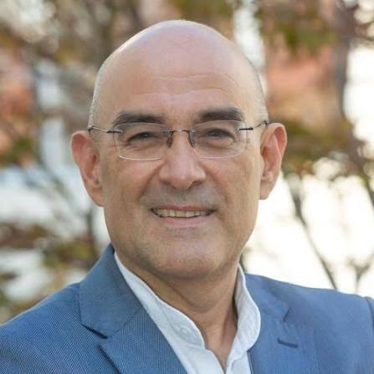

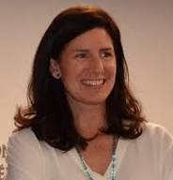
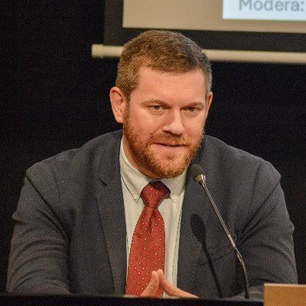
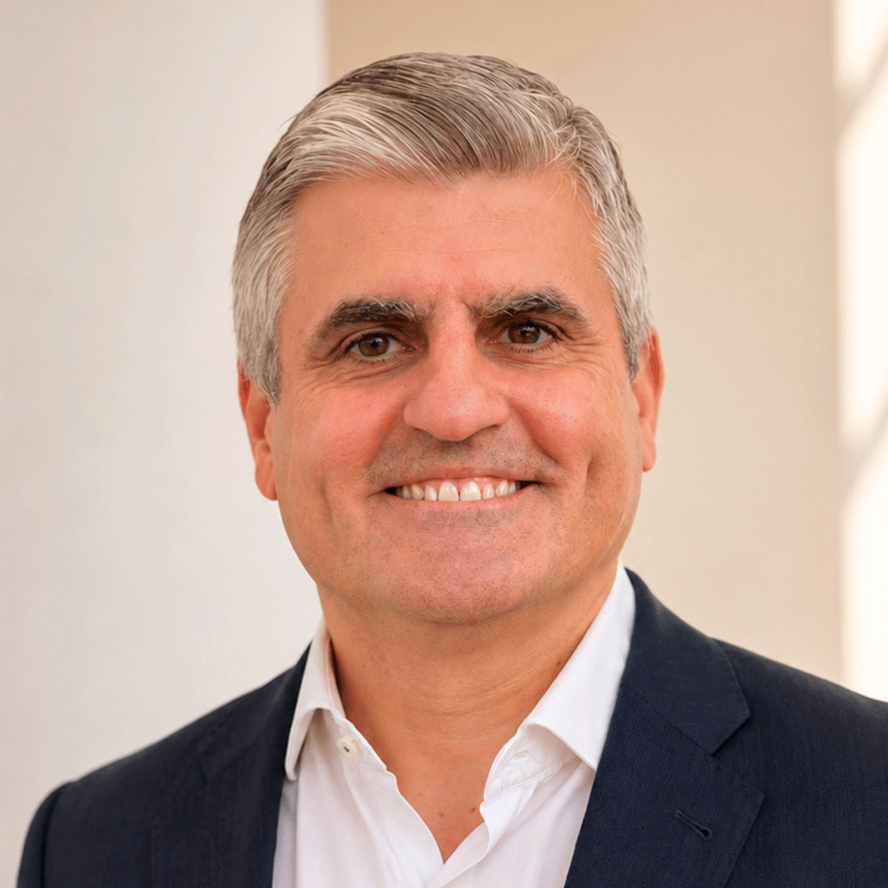
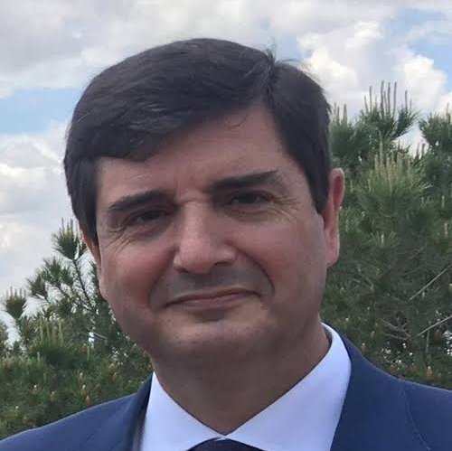
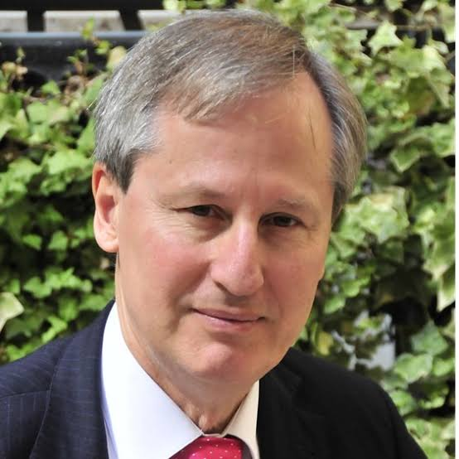
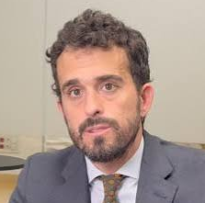
PROGRAMA
Profesores
Primer cuatrimestre
Octubre - Diciembre 2026
Modera
Carlos Beltramo
Director de la Oficina para Europa de Population Research Institute
José Pardo de Santayana Vicepresidente del Real Instituto de Estudios Europeos de la Universidad CEU San Pablo
Lola Velarde
Directora Ejecutiva
Red Política por los Valores
Rafael Monterde
Profesor de Humanidades en la Universidad Francisco de Vitoria
Carlos Gredilla
Director Asociado Consultora Tecnológica Especializado en Liderazgo
Juan de Dios Dávila Presidente de Vox en Guipúzcoa
Alejandro Macarrón, Coordinador del Observatorio Demográfico del CEU-CEFAS
Carlos Hernández Quero Diputado nacional

Slide 4
“8 Grandes desafíos políticos y sociales del mundo de hoy”
31 de Octubre
9:30 -11:15
11:15 - 11:45
11:45 -13:30
Desafío 1: Soberanía y seguridad nacional José Pardo de Santayana, Vicepresidente del Real Instituto de Estudios Europeos de la Universidad CEU San Pablo. Caso: Ceuta
Café con churros
Desafío 2: El fenómeno migratorio y su gestión política Carlos Beltramo, Director de la Oficina para Europa de Population Research Institute. Caso: La regularización masiva en España 2026
14 de Noviembre
9:30 -11:15
11:15 - 11:45
11:45 -13:30
Desafío 3: Naturaleza humana y dignidad. La ideología woke Lola Velarde, Directora Ejecutiva de Political Network for Values. Casos: Sage Blair / Atletas transgénero / Sentencias Tribunales Británico y Americano
Café con churros
Desafío 4: Naturaleza humana y dignidad. El transhumanismo Rafael Monterde, Profesor de Humanidades en la Universidad Francisco de Vitoria (pendiente de confirmación). Casos: Elon Musk y Neuralink / He Jiankiu y los primeros bebes modificados genéticamente

Slide 5
“8 Grandes desafíos políticos y sociales del mundo de hoy”
28 de Noviembre
Desafío 5: El orden internacional y la crisis del multilateralismo José Pardo de Santayana, Vicepresidente del Real Instituto de Estudios Europeos de la Universidad CEU San Pablo. Caso: La guerra de Irán / Ucrania
Café con churros
Desafío 6: España como bien moral: Patriotismo vs. Nacionalismo/s. Juan de Dios Dávila, Presidente de Vox en Guipúzcoa. Casos: Cataluña y País Vasco
9:30 -11:15
11:15 - 11:45
11:45 -13:30
12 de Diciembre
9:30 -11:15
11:15 - 11:45
11:45 -13:30
Desafío 7: Suicidio demográfico y política familiar Alejandro Macarrón, Coordinador del Observatorio Demográfico del CEU-CEFAS. Caso: Demografía en España
Café con churros
Desafío 8: Vivienda, salarios y desintegración social Carlos Hernández Quero, Diputado nacional
Caso: El problema de la vivienda en España

Slide 6

Metodología teórico-práctica
En cada sesión trabajaremos con casos reales y cuestiones de actualidad, buscando herramientas y criterios que puedas aplicar mucho después de terminar el programa.
Inscripción
https://forms.gle/7hc2qLP9kb1sjM8J6
Matrícula
Cuarenta euros (40€)
Más información
www.escueladevocacionpolitica.org
info@escueladevocacionpolitica.org
@escueladevocacionpolitica

Slide 7



Colaboran:

Slide 8


